Slide 1
Redux简介

Slide 2
Redux
前言
Redux 架构是 Flux 架构的一个变形。相对于 Flux，Redux 的复杂性相对较低，而且最为巧妙的是 React 应用可以看成由一个根组件连接着许多大大小小的组件的应用，Redux 也只有一个 Store，而且只用一个 state 树来管理组件的状态。随着应用逐渐变得复杂，React 将组件看成状态机的优势仿佛变成了自身的绊脚石。因为要管理的状态将会越来越多，直到你搞不清楚某个状态在不知道什么时候，由于什么原因，发生了什么变化。Redux 试图让状态的变化变得可预测。
Redux之三原则
Single source of truth。单一数据源。整个应用的state，存储在唯一一个object中, 那就是 store, 一个应用有且只有一个 store
State is read-only。状态是只读的。唯一能改变state的方法，就是触发action操作。用了redux之后，改变 state 唯一的方法就是 dispatch 一个 action。
Changes are made with pure functions。在改变state tree时，用到action，同时也需要编写对应的reducers才能完成state改变操作。并且 reducer 一定要是一个纯函数, 不要在里面做一些其他操作。

Slide 3
Redux
Redux之状态管理流程
redux 由action、reducer、以及store这三者组成。
刷新ui的所有state存储在一个stote对象里面。当用户或程序先触发一个action后，reducer会捕获action，并根据不同的action,做出相对的数据响应，同时返回一个新state，来刷新ui界面。具体流程如下图：

Slide 4
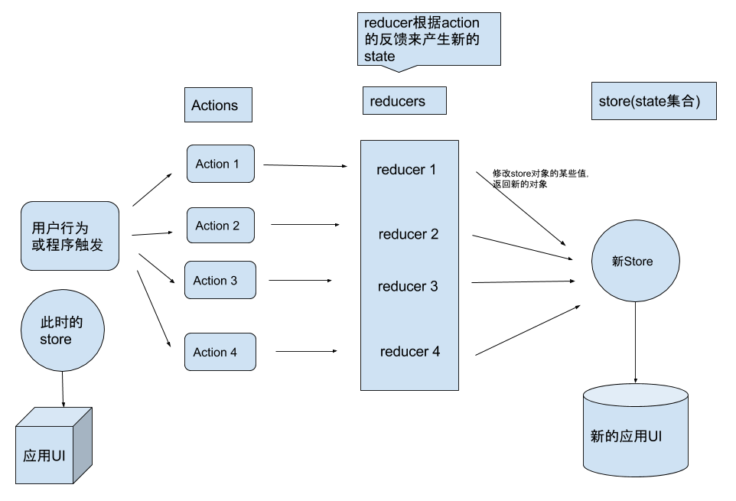
Redux

Slide 5
Redux
Reducer之Action
action是把数据从应用传到 store 的有效载荷。
通俗点来说，如果我们想要获取一个数据，比如说一张图片，那么就可以定义一个 action 来完成这个动作。当我们执行这个动作的时候，首先会通过网络请求图片数据，同时可以 dispatch 一个正在获取的 action，此时 Reducer 就能够根据这个动作来返回一个 state， 视图层便能够根据这个状态来做一些刷新ui的事情（比如我们在拉图片时肯定不希望 UI 就这样卡住，可能要显示进度条之类的）。如果图片数据返回了，就可以再次dispatch 一个 action，然后 Reducer 就会返回新的 state，视图层会根据这个state，显示下载成功的ui。
Reducer之reducer
reducer能根据一个 action 来返回一个 new state ，从而更新 state。
我们dispatch的每一个action，redcuer都可以捕获到。reducer 可以根据 action 的type 来返回一个新的 state。
在Redux架构中，所有的state都保存在一个单一的对象中。这个对象会随着应用的复杂而变得越来越庞大，state的结构也会变得更加复杂。这个时候就需要拆分reducer，使得每个reducer只负责改变一小部分 state。

Slide 6
Redux
Reducer之Store
store是把action和reducer联系到一起的对象。
简而言之，可以理解为 store 负责绑定 action 和 reducer。一个 Redux 应用只用一个 store。store 有以下职责：
维持应用的 state；
提供 getState() 方法获取 state；
提供 dispatch(action) 方法更新 state；
通过 subscribe(listener) 注册监听器;
通过 subscribe(listener) 返回的函数注销监听器。

